Slide 1
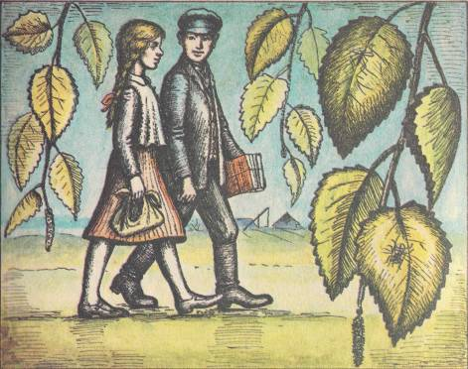
Oskaras Lutsas Pavasaris
Puslapių skaičius: 324

Slide 2
Knygos tema:
Arno draugystės ir meilės nuotykiai
Knygos vertybės
Draugystė ir meilė .
Mokslas.
Problemos
Arnas praranda Tėlę, ji nenori su juo draugauti.
Muštynės ir ginčai tarp draugų.

Slide 3
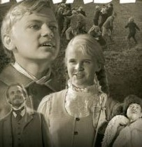
Knygos turinys
Ši knyga apie Estijos berniuką Arną ir jo draugų nuotykius. Mokykloje jis mokosi puikiai, turi gerus bendraklasius tarp kurių vienas išdykėlis Tenisonas. Mokyklos gyvenimas neapseina be muštynių su vokiečių vaikais. Kada Tenisoną sumuša ir jis nuskandina vokiečių plaustą upėje, Arnas meluoja, kad buvo su juo. Ir dėl to atleidžiamas varpininkas Liblė. Arną graužia sąžinė ir jis nori prisipažinti, bet viskas baigiasi gerai.
Arnui labai patinka mergaitė Tėlė, su kuria jis visada vaikščioja į mokyklą ir palydi ją atgal namo. Jis įsimyli. Į mokyklą atkeliauja naujokas Imelikas ir Tėlė pradeda draugauti su juo, o Arną pamiršta. Bet, kai ateina pavasaris ir Imelikas išvažiuoja,Tėlė nori susigrąžinti Arną, bet jis jos jau nebemyli.

Slide 4
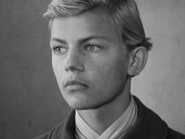
Man labiausiai patiko Arnas. Jis drovus, protingas berniukas. Visada elgiasi pagarbiai ir pavyzdingai. Stengiasi visiems visada padėti. Aš jį pasirinkau todėl, kad jis nuoširdus, turintis savo nuomonę vaikinas. ☺

Slide 5
Išvada
Šią knygą rekomenduočiau perskaityti ne tik vaikams,bet ir suaugusiems. Joje daug nuotykių, išdaigų, nusivylimų. Ją skaitydamas patiri ir džiaugsmą, ir liūdesį.

